Slide 1
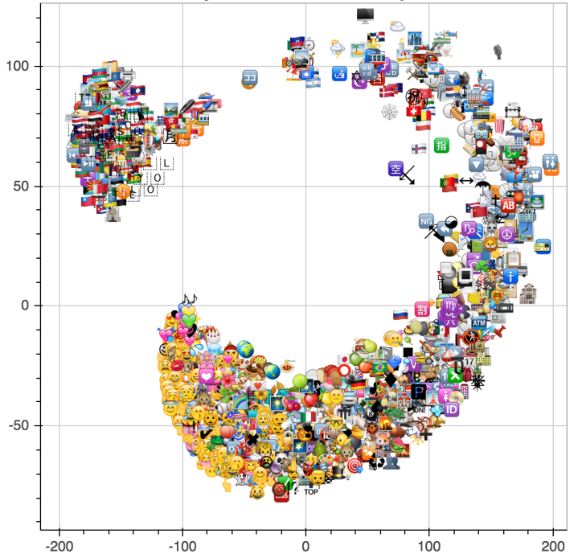
大数据分析中的
统计“小”应用

Slide 2








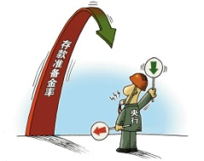

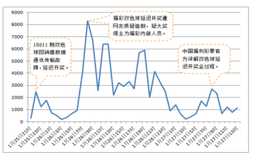

流量
数据
消费倾向
央行调息
社交关系
热点舆情
资金动向

Slide 3
大数据特点
类型多
数据类型繁多，如网络日志、文本信息、视频、图片、地理位置等等。
速度快
价值高
传播快，处理速度快。各种各样的传感器，无一不是数据来源或者承载的方式。
价值密度低。
需合理运用大数据，以低成本创造高价值
数量大
Variety
Value
真实性
数据的大小可以反映其潜在价值信息。
数据量从TB级别，跃升到PB级别。
Velocity
真实性待考量，
数据的质量需提高
Veracity
Volume
5V特点

Slide 4

发展趋势
落地应用
公共安全
教育培训
电信媒体
智能交通
能源公用
医疗卫生
政府服务
价值提取
数据融合
数据挖掘
价值转化
数据获取

Slide 5
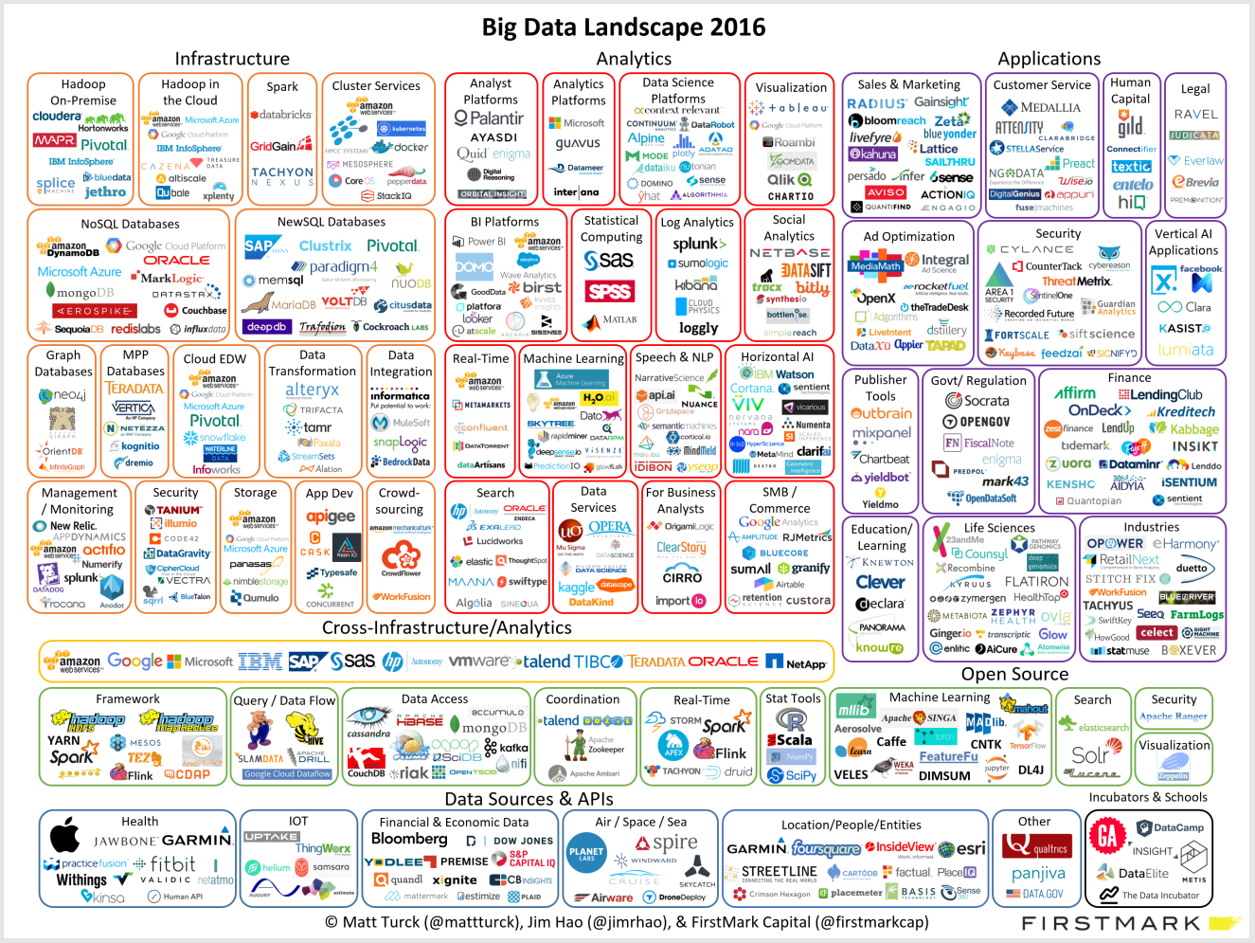
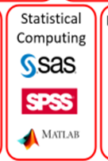


Slide 6
Statistics
统计学概念
不确定性
研究如何把数据当中
的不确定性量化出来
研究如何监视和控制
变化和不确定性
归纳推理
How uncertainty can be quantified and expressed
Incorporated into many kinds of operating systems to monitor and control levels of variation or uncertainty
Inductive reasoning.

Slide 7
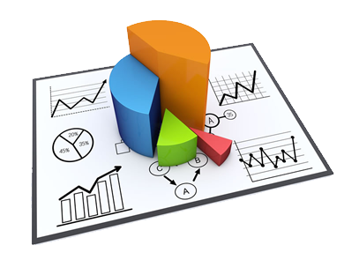


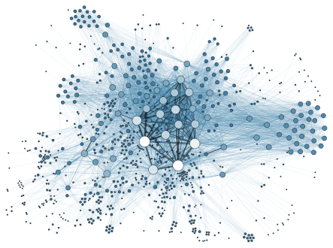
数据处理
分析和挖掘
描述性分析和分类汇总
预处理：数据重构以满
足大多数常见的分析需求
数据挖掘：借助算法达到
预测（Predict）的效果
数据存储
数据采集
数据可视化
添加文本
决策建议

Slide 8
统计分析和数据挖掘
理解
难点
what happened
数据真实性需质疑
有效数据占比小。
数据不定因素较多
单纯演绎不符合实际
数据展示需要归纳
加深理解
统计
预测
will happen
建议
decisions

Slide 9
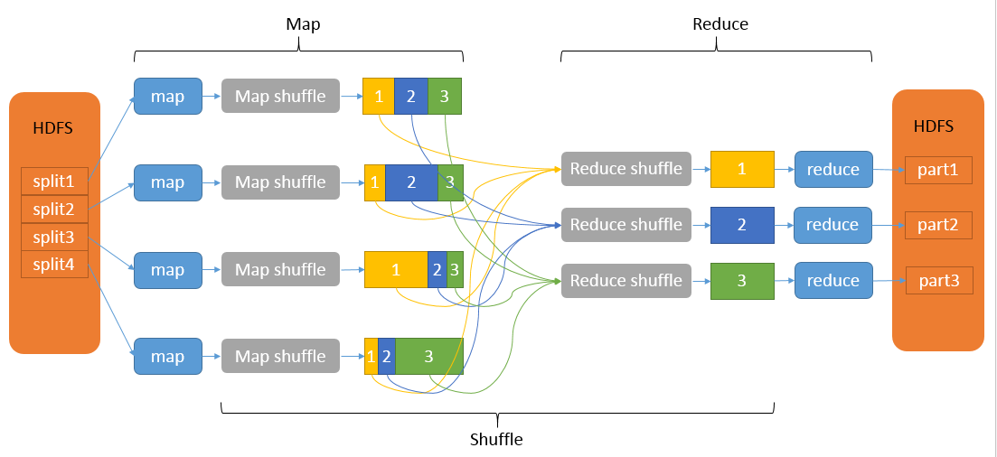
分布式计算
节
点
处
实
现
分
步
式
计
算

Slide 10



统计和分布式计算
是否满足分布式
如何使用分布式
如何提高效率
能否应用于分布式系统进行计算
MR-对数据进行拆分和整合的过程如何调整
时间空间的权衡

Slide 11
数据建模
Data =
Model+Error
模型：
一种映射，反映变量之间的关系
原始数据
误差（残差）：
鉴定模型的正确性
D
M
E

Slide 12
数据建模
均方误差（MSE）
鉴定模型
残差：在指定变量范围内不可调整的误差
模型的稳定性
Bias：在指定变量范围内可调整的误差
模型本身的精准度
均方误差
真实映射
预测值
残差
黑盒子，可以提高精准度

Slide 13

应用
大数据排行榜
舆情预测
水军判别
主题模型

Slide 14
微博热度排行榜
对微博平台上的相关主题的提及数进行数据处理，并将其转化成可读性及可比性高的热度指数。
1
2
3
绝对数
相对数
指数
安全性
可比性
可读性

Slide 15
微博热度排行榜
困扰
基数差别大：不同主题
干扰大：垃圾数据过多
变化大：相同主题分布不均
归一化：有量纲转化为无量纲
聚类：过滤垃圾数据
分层计算：计划性调整

Slide 16
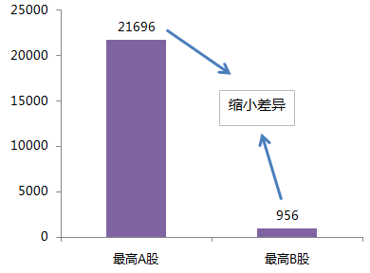
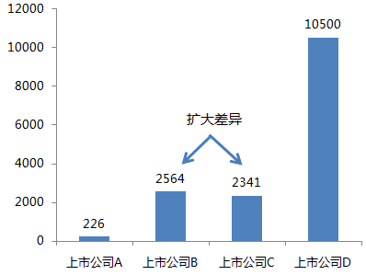
指数计算
数据预处理
语料库
关键词设置权重
热度指数公式
组内热度指数
调整热度指数

Slide 17
指数计算
组内热度指数
以同组提及比例衡量热度，结合权重计算后取值范围（0-60）。
调整热度指数
以提及次数的角度考虑，结合权重计算后取值范围为（0-40）。采用分段函数的方法来缩小数量级之间的差别，扩大同等数量级之间的差距，从而将提及数之间的差别纳入到热度值计算中。
集中区域
扩大间距

Slide 18
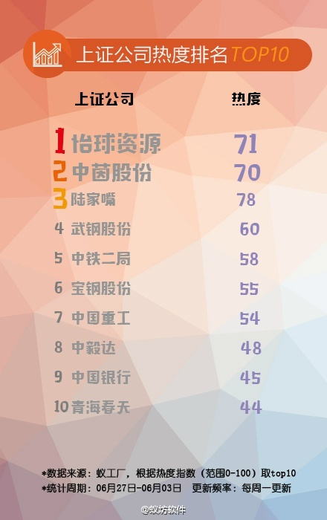
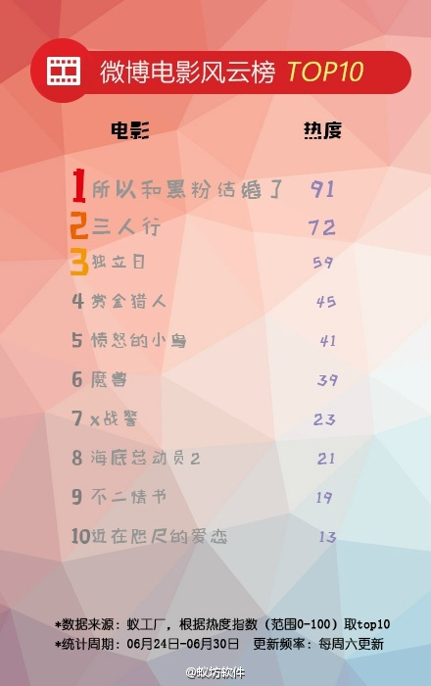
95.62
73862

Slide 19
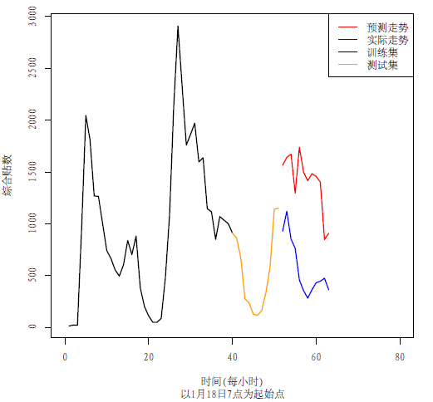
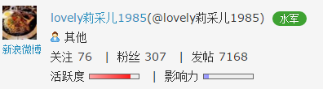
趋势分析和水军识别
舆情趋势分析：回归模型
Regression
数据的向前发展，主要用于预测
水军识别：分类模型
Classification
打标签

Slide 20
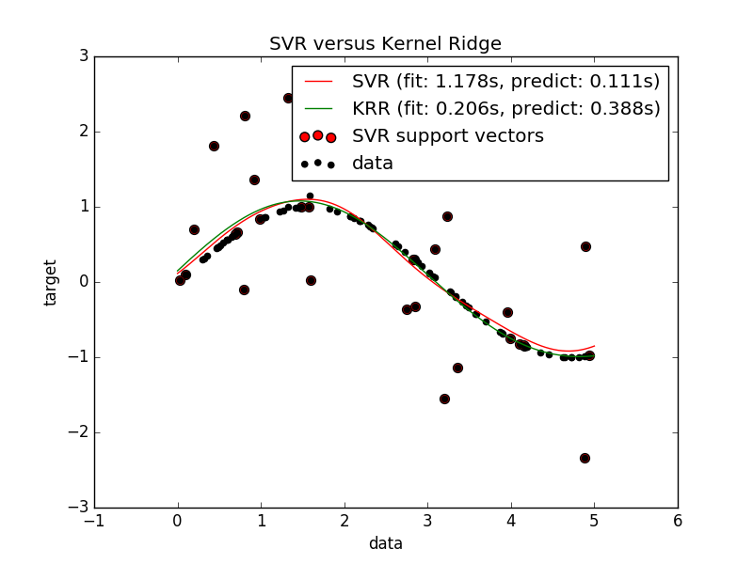
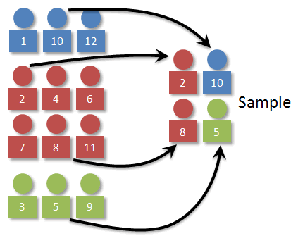
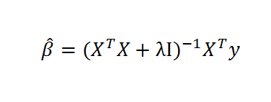
趋势分析和水军识别
样本抽取
确定Y
模型确定
算法择优
确定X

Slide 21
样本选取
有效的样本量取决于总体的分布、
方差以及统计功效
如何在有限的样本上提高精度
缩小抽样的误差
提高样本的信息量
三大改变
要全体不要抽样
要效率不要绝对精确
要相关不要因果。

Slide 22
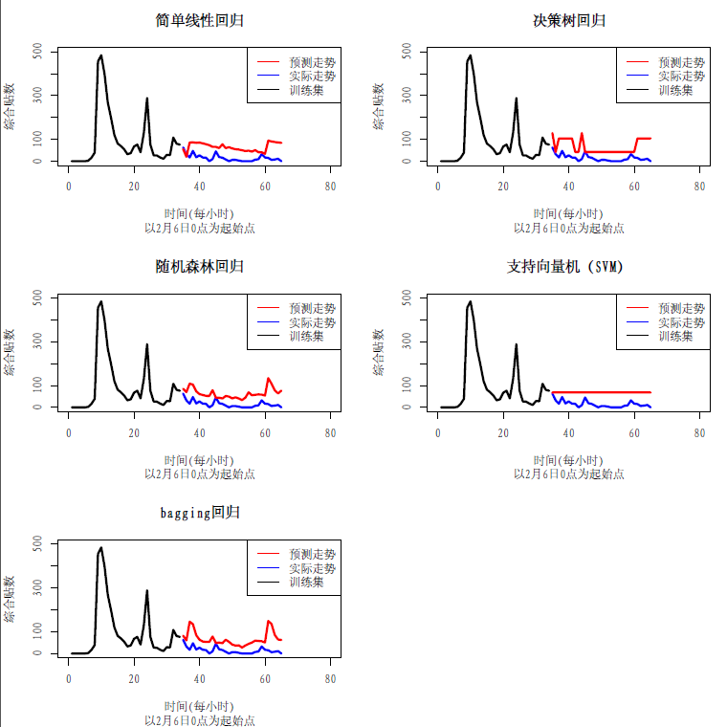
模型评价
模型的好坏需要鉴定标准
误差函数 Loss Function
根据需求调整判断标准
MSE: 常用于回归模型
准确度: 常用于分类模型
增加限制条件: Lasso
趋势预测
并非数据值的接近程度
而是走势的接近程度（波动）

Slide 23
随机森林
概念
随机森林指的是利用多棵树对样本进行训练并预测的一种分类器。
优点
能够处理大量特征的分类，并且还不用做特征选择
容易并行
实现简单且准确率高
解决了决策树存在的过度拟合的问题
训练速度快

Slide 24
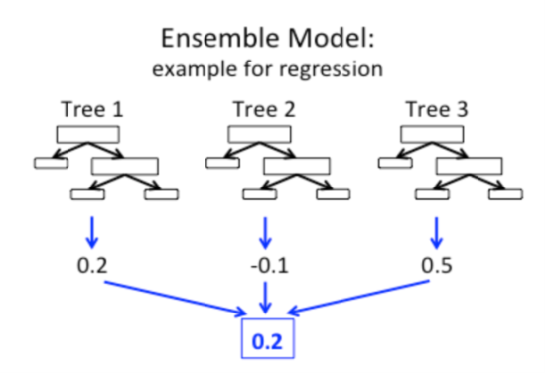
随机森林
X1<6.94
True
False
二分类标准
X2=“men”
X3<10.8
True
False
True
基尼不纯度(Gini Index)：
表示一个随机选中的样本在子集中被分错的可能性。
X4<6.2
X5<5.2
Y=45.90 ±1.6
True
False
Y=45.65 ±8.7
Y=47.25 ±1.1

Slide 25
Algorithm
Apriori算法
决策树
随机森林
贝叶斯分类器
神经网络
数据降维
支持向量机
广义相加模型
机器学习常用算法
分类
监督学习
回归
无监督学习
关联规则

Slide 26
LDA主题模型
概念
识别大规模文档集（document collection）或语料库（corpus）中潜藏的主题信息。
关键词提取
文本聚类
标签传播
推荐系统
图像分类
应用范围

Slide 27
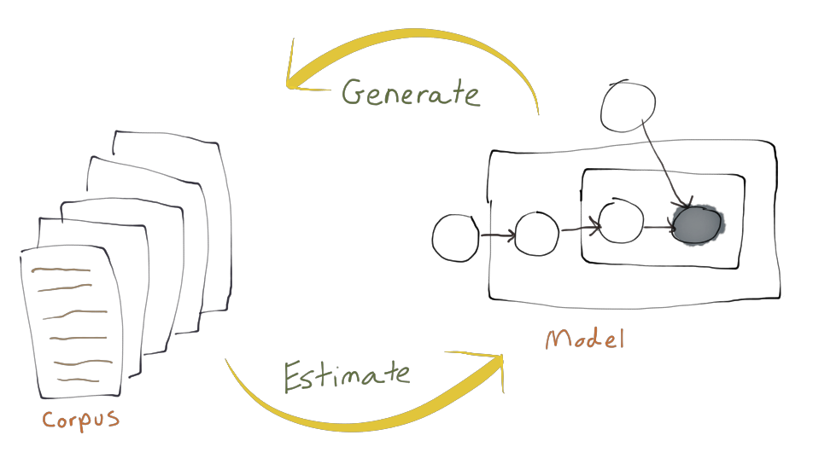
LDA主题模型
优点
非监督机器学习减少人工
部分带来的抽样误差
文本信息转化为了易于建
模的数字信息
缺点
Dirichlet分布随机向量各分量间的弱相关性几乎是不相关的

Slide 28
LDA主题模型
机器学习
主题 1
主题 2
主题
p
机器学习
词 1
词 2
词 q
文档 1
文档 1
主题 1
主题 2
文档 2
文档 2
=
X
主题 3
文档
文档
主题
主题 p
输入：已知
输出：模拟结果
Dirichlet
Gibbs Sampling

Slide 29
大数据时代将数据转变为知识需要统计学作为支撑

Slide 30
THANK
YOU

